Slide 1
Økt digital deltakelse og kompetanse i befolkningen
Stian Lindbøl
Digihjelpen-samling, Thon Hotel Arena, Lillestrøm, 28. november 2019

Slide 2

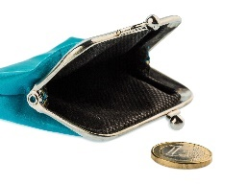
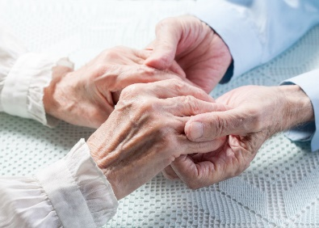

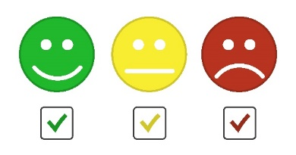
Utfordringsbildet
Endrede rammebetingelser:
Mindre vekst i oljefondet
Strammere økonomiske rammer
Vi blir flere eldre
Forventninger til velferds-tjenestene
Klima-utfordringer

Slide 3
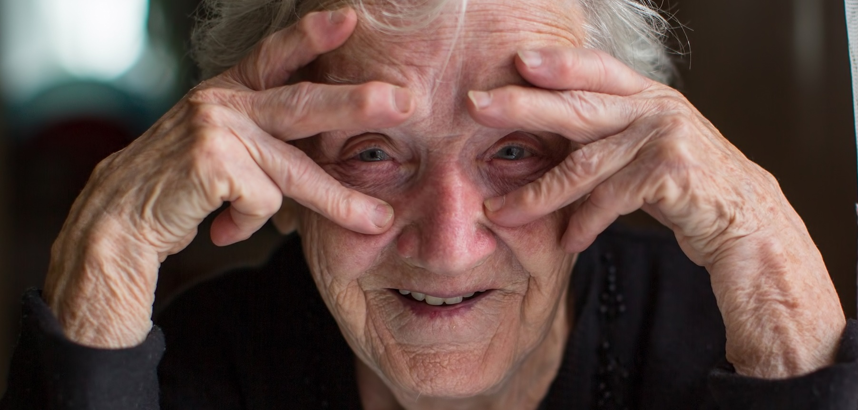
Demografi og egenskaper ved eldrebefolkningen
Vi blir flere eldre, og de eldste alderskullene blir større.
20 pst. over 60 år
Andelen over 80 år dobles frem mot 2040
Størst utfordring i distriktskommunene
Flere med kroniske sykdommer, og multisyke eldre
Dagens og neste generasjons eldre har mer ressurser og er mer digitale enn tidligere generasjoner. Men det skjer noe når man går ut av arbeidslivet
  Brukerstøtten blir borte
  Kognitiv svikt og sansetap
  Universell utforming og bruksvennlighet viktig

Slide 4
Bruk av internett blant eldre 67-79 år
Kilde: Norsk mediebarometer 2018, SSB
Notes:
Tall fra SSBs mediebarometer fra april i år viser en positiv utvikling i andelen internettbrukere for aldersgruppen 67-79 år.
Også tiden som brukes på internett for denne gruppen har gått ganske mye opp på ett år.
SSBs statistikk går ikke lenger enn til 79 år og den har lite informasjon om konkret bruk og anvendelse av ulike digitale verktøy og tjenester.
Når vi kommer over 80 år begynner tallgrunnlaget å bli mangelfullt og mer utydelig.
Men vi vet da noe om utviklingen… (se neste lysbilde)

Slide 5
Digital tilgang i hjemmet 81-100 år
Kilde: Eldres digitale hverdag 18-2018, SIFO. Ikke-vektet responderende utvalg
Notes:
Forbruksforskningsinstituttet SIFO publiserte i mars i år på oppdrag fra Bufdir en ny undersøkelse av eldres digitale hverdag. Tallene sammenliknes med en tilsvarende undersøkelse fra 2014. Ingen av studiene er vektet og tallene er dermed ikke landsrepresentative men den sier i det minste noe om utvalget som er med i denne undersøkelsen med spesielt fokus på de over 80 år.
I 2018 ser vi en økning i tilgangen til internett totalt sammenliknet med 2014 og det nye er at også smarttelefonen er i bruk for fullt også hos de aller eldste.
SIFO-undersøkelsen er på over 100 sider og sier mye om bruk og om mestring og utfordringer men det tenker jeg dere i Seniornett kan dykke ned i, slik at dere kan tilby best mulig opplæring for denne aldersgruppen.

Slide 6
1. Opplæring i digital kompetanse er en oppgave som ligger til kommunene. Har dere opplæring og veiledning av eldre i digital kompetanse i din kommune?
Ant. respondenter: 172 Filter: Ett svar fra hver kommune. Der ordfører og rådmann svarer strykes ordfører Kilde: Kommunebarometeret 09-2019 på oppdrag fra Seniornett

Slide 7
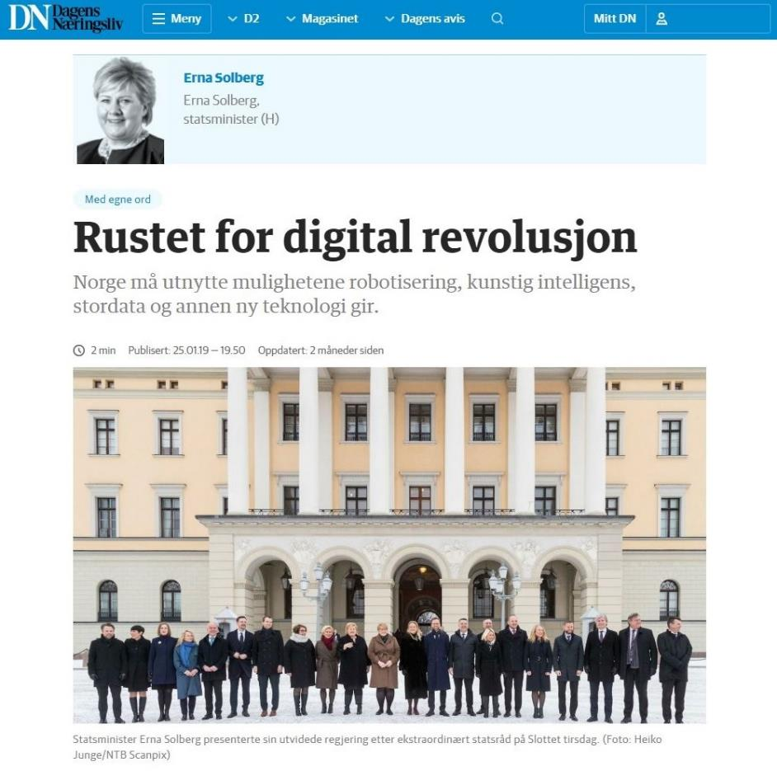
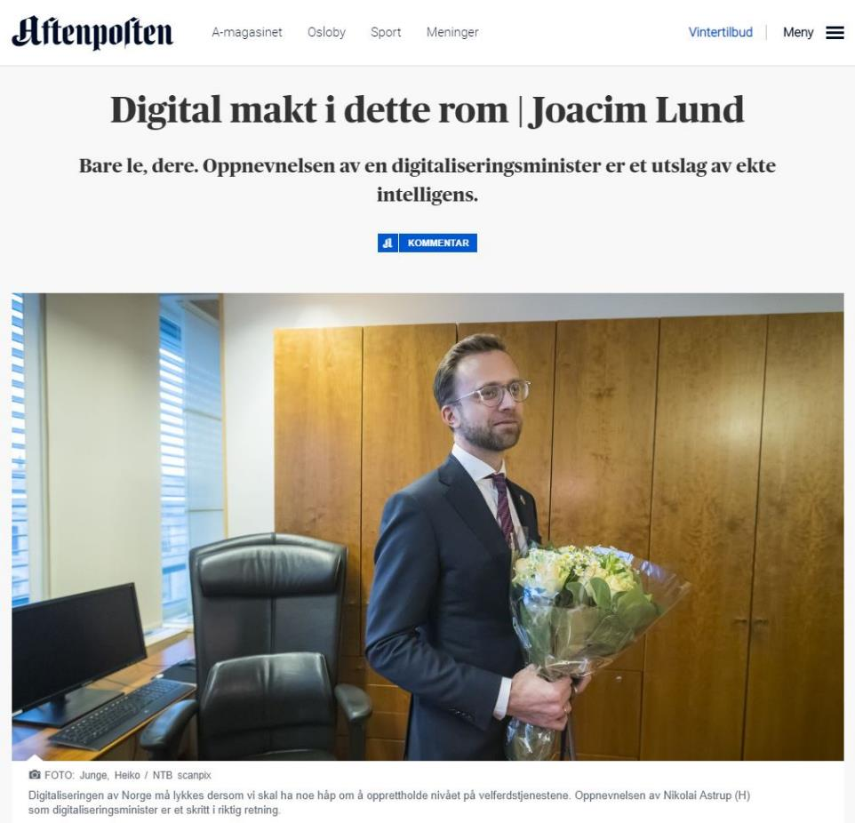
Notes:
Regjeringsutvidelse med egen digitaliseringsminister.
Digitaliseringsministeren overtar styret av IKT-politikken i Kommunal- og moderniseringsdepartementet. Han får ansvar for:
Samordning av IT-politikken i Norge
Næringsrettet IKT fra Nærings- og fiskeridepartementet
IKT-forskning fra Nærings- og fiskeridepartementet
Elektronisk kommunikasjon fra Samferdselsdepartementet
Det som skal bli et digitaliseringsdirektorat – mesteparten av Difi og alle fellestjenestene, inkludert hele Altinn

Slide 8
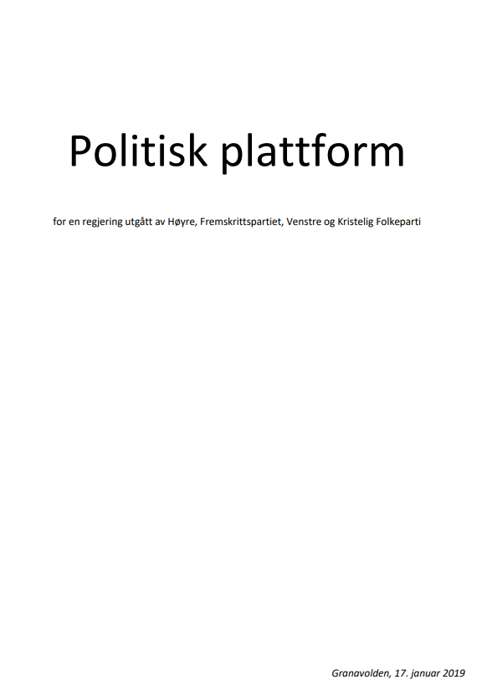
Digitalisering i Granavolden:
Tempoet i digitaliseringen av offentlig sektor
skal øke ytterligere
Digitale løsninger som tar utgangspunkt i brukerens behov
på tvers av sektorer og forvaltningsnivå
Strategi for tilstrekkelig
og oppdatert IKT-kompetanse i forvaltningen.
Strategi for digitalisering i offentlig sektor,
for å forsterke innsats, samarbeid og samordning
Forsterke samarbeidet om digitalisering med kommunesektoren
Utvikle retningslinjer og etiske prinsipper
for bruk av kunstig intelligens

Slide 9

Enklere hverdag
Modernisere forvaltningen
Verdiskaping
Deltakelse for alle

Slide 10
Sitat fra Meld. St. 27 Digital agenda for Norge
"For å unngå digitale skiller i befolkningen, mener regjeringen at alle kommuner bør ha et veiledningstilbud til innbyggere som har behov for hjelp til digital deltakelse.
…
"Kommunene vil selv bestemme hvordan dette tilbudet best kan organiseres lokalt."
…
"Etableringen av veiledningstilbudet skal basere seg på bruk av eksisterende ressurser i kommunen."

Slide 11
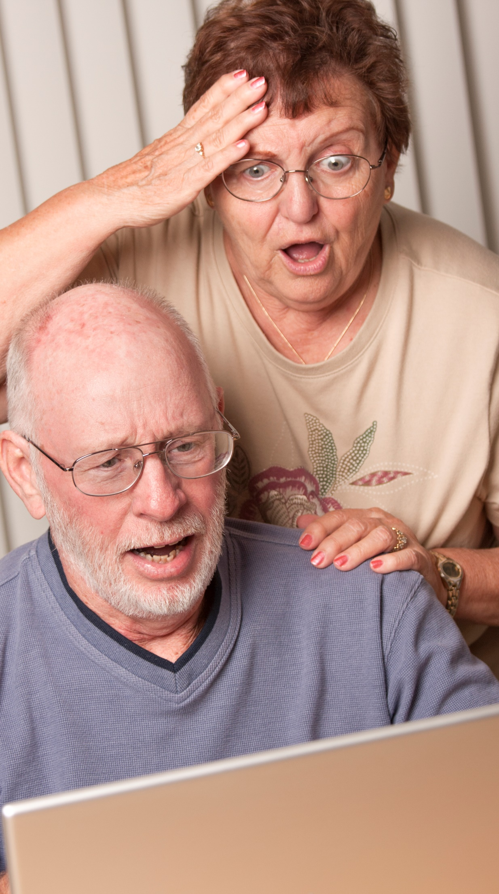
Tiltak fra KMD 2013-2019
Meld. St. 23 (2012-2013) Digital agenda for Norge
- IKT for vekst og verdiskaping
  Alle på nett
  Kunnskap om digital kompetanse
  Digital kompetanse i enkelte innvandrergrupper
  Digital kompetanse, personvern og informasjonssikkerhet
Digidel – program for økt digital deltakelse og kompetanse i befolkningen – kunnskapsinnhenting og opplæringsmateriell – overført Kompetanse Norge
Årlige tilskudd til kurs innen digitale ferdigheter
Årlig driftstilskudd Seniornett Norge

Slide 12

Tiltak fra KMD 2013-2019 forts.
Meld. St. 27 (2015-2016) Digital agenda for Norge
- IT for enklere hverdag og økt produktivitet
  Folkebibliotekene klarere samfunnsoppdrag som arena for læring og kulturopplevelser (lovendring 01.01.14) - inkluderer digitale tjenester
  Fortsatt fokus på innbyggernes digitale deltakelse og kommunenes rolle for å unngå digitale skiller
Samarbeid om utvikling av Digihjelpen – KS, KMD, Kompetanse Norge, NAV, Skatt
Årlig tilskudd til etablering av kommunale Digihjelpen-tilbud fra 2017 til 2019

Slide 13
Midler til økt digital deltakelse i befolkningen
36 kommuner får tilskudd i 2019
Samarbeidsavtale KMD-KS, fornyes 2020-21
Siden 2014 har KMD bevilget 43,35 millioner til ulike tiltak for å øke den digitale deltakelse i befolkningen.
2019: 11,85 millioner

Slide 14
Indikatorer på befolkningens digitale kompetanse
Myndigheter og beslutningstakere trenger en kvantitativ og kvalitativ god undersøkelse som sier noe konkret om tilstanden
Utvidet utvalg av eldre og innvandrere
Basert på NIFU-rapport (2019:8) på oppdrag fra KMD
Alternativ C: Utvide og styrke Kompetanse Norges undersøkelse av digitale ferdigheter
Ny og oppdatert undersøkelse gjennomføres innen utgangen av 2020

Slide 15
Tiltak fra Helse- og omsorgsdepartementet I
Regjeringsplattformen: "Regjeringen vil legge til rette for at flere kommuner tar i bruk velferdsteknologi. Det må stimuleres til utvikling av brukervennlig velferdsteknologi"
270 kommuner med i velferdsteknologiprogrammet
  Sprer anbefalt trygghetsteknologi
  Prøver ut teknologi for behandling og oppfølging på avstand
  Utprøvning av velferdsteknologisk knutepunkt
To (mindre) tilskuddsordninger:
  Utprøvning av teknologi for å hjelpe barn og unge med funksjonsnedsettelser
  Utprøving av teknologi for å motvirke ensomhet blant eldre
Suksesskriteriet: Opplæring i bruk av teknologien er helt sentralt for å lykkes

Slide 16
Tiltak fra Helse- og omsorgsdepartementet II
Flere år – flere muligheter. Regjeringens strategi for et aldersvennlig samfunn (2016)
Nasjonalt program og Rådet for et aldersvennlig Norge (2019-2023)
  Trude Drevland leder, deltar: KS, NHO, Husbanken, IKT-Norge, Frivillighet Norge, Pensjonistforbundet, Nova-Oslo Met
  Jobbe frem nye ideer og løsninger
Eldreombud fra 2020
  Brukerstemme
  Digital inkludering viktig del

Slide 17
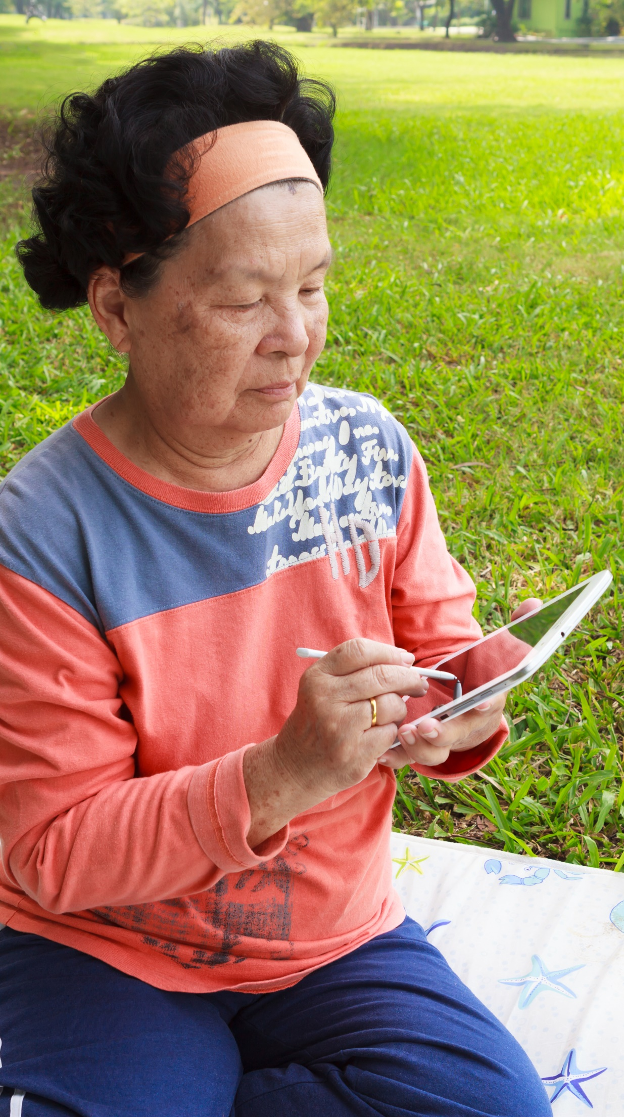
Tiltak fra KMD 2020-2021
Ny samarbeidsavtale KMD – KS for videreutvikling av Digihjelpen 2020-2021
Tilskudd til kommunal etablering av Digihjelpen-tilbud
Tildeler midler til Kompetanse Norge for videreutvikling av opplæringsressurser - Digidel.no
Ny kartlegging - "indikatorer på befolkningens digitale kompetanse"
Samlinger for kommuner arrangeres i samarbeid mellom KS og Kompetanse Norge
Driftstilskudd Seniornett
Veien videre – innspillseminar med repr. fra kommunene

Slide 18
Takk for oppmerksomheten!
Alle illustrasjonsbilder hvor det ikke er utklipp fra nettavisen/faksimile er fra Colourbox.

